Slide 2
Trò chơi: Bí Mật trong quả bóng
CÂU
HỎI ?

Slide 3
Trò chơi: Bí Mật trong quả bóng
1
2
3
4
Chọn bóng

Slide 4
Câu 1
Gia đình có bố mẹ và con là gia đình mấy thế hệ?
2 thế hệ
MỞ
ĐA

Slide 5
Câu 2
Gia đình 3 thế hệ gồm những ai?
Ông bà,bố mẹ và con
MỞ
ĐA

Slide 6
Câu 3
Xin mời bạn nghe bài hát: Em muốn làm
MỞ
ĐA

Slide 7
Câu 4
Những người trong gia đình cần…
Chia sẻ, quan tâm, chăm sóc, yêu thương nhau.
MỞ
ĐA

Slide 9
Hãy nói tên công việc, nghề nghiệp của những người trong các hình dưới đây.

Slide 10
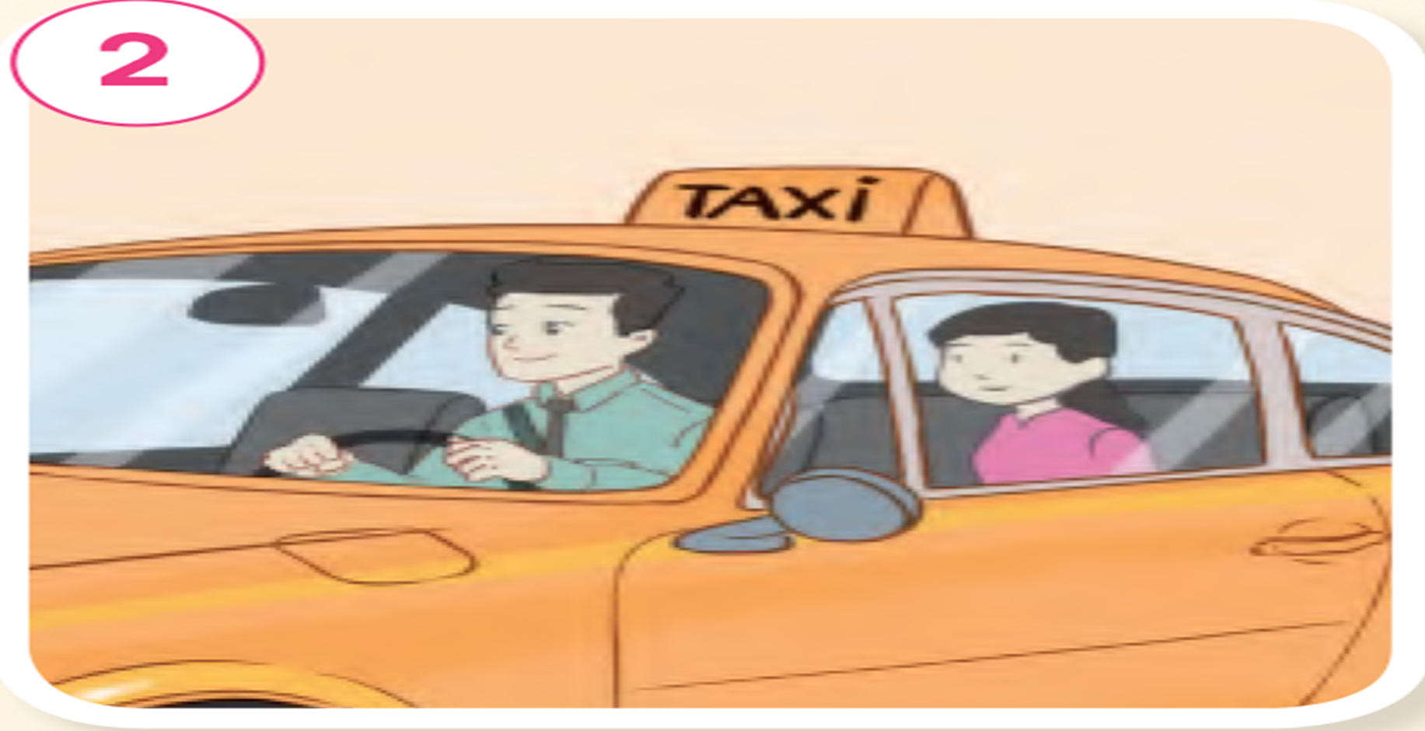
Ca sĩ
Lái xe

Slide 11
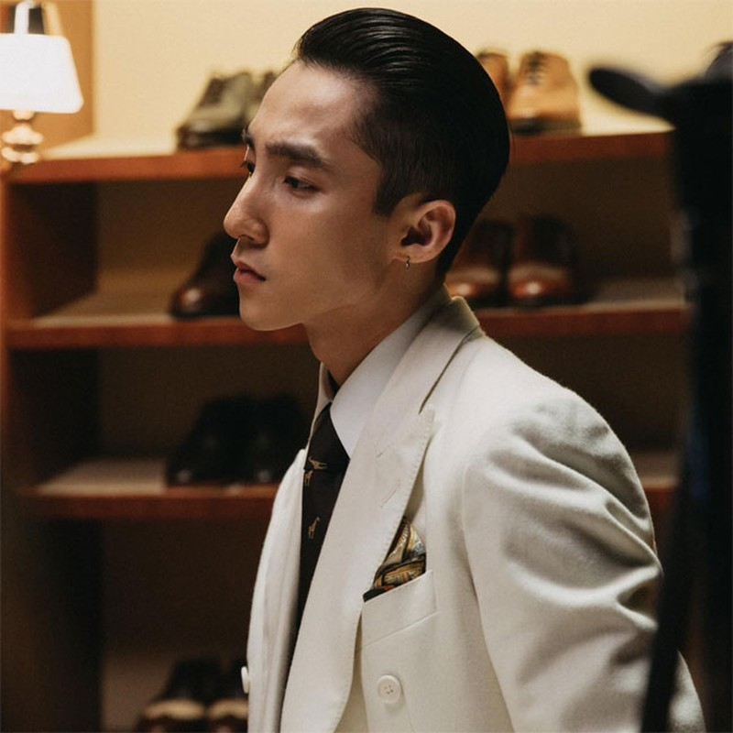
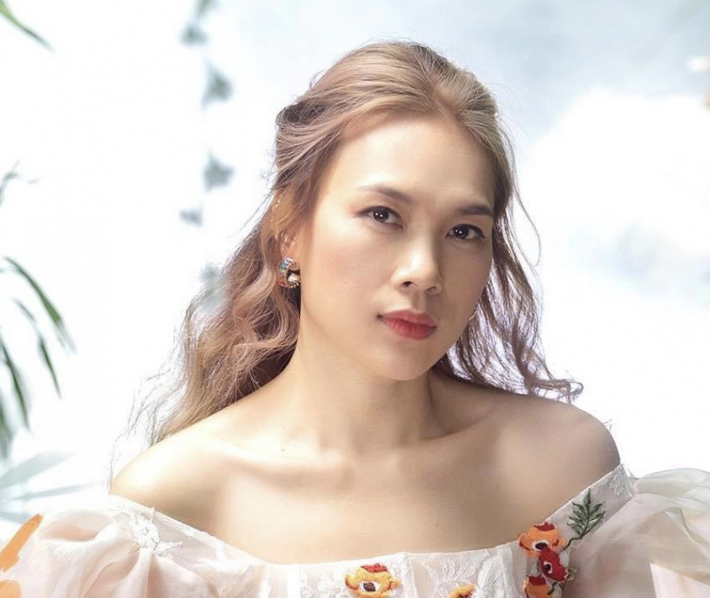
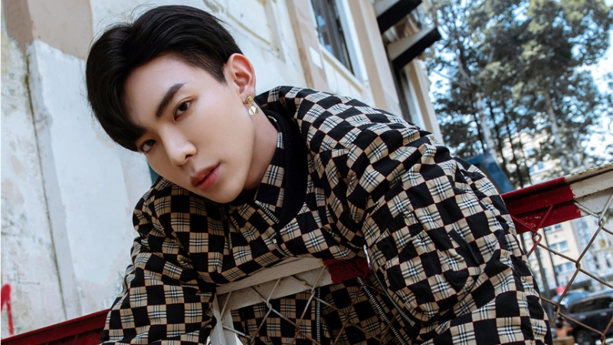
Sơn Tùng MTP
Mỹ Tâm
Erik

Slide 12
Ca sĩ
Lái xe

Slide 13
Công nhân xây dựng
(Thợ xây)
Cầu thủ đá bóng

Slide 14
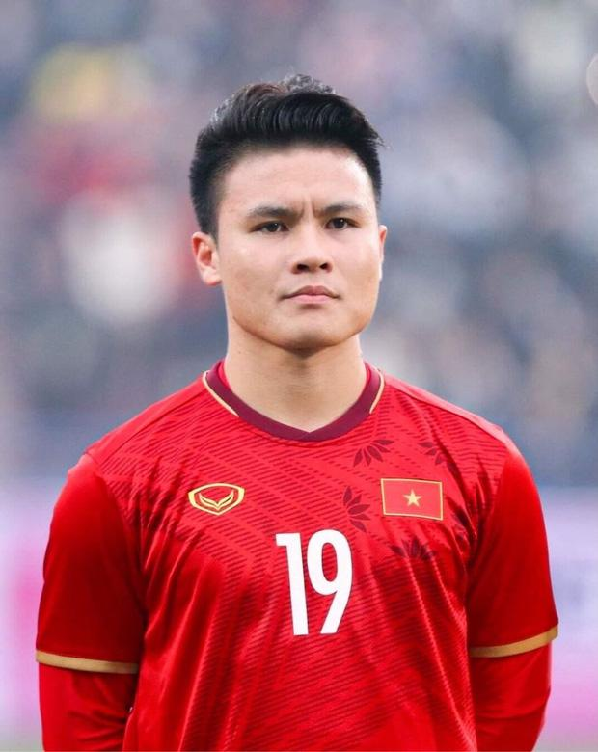
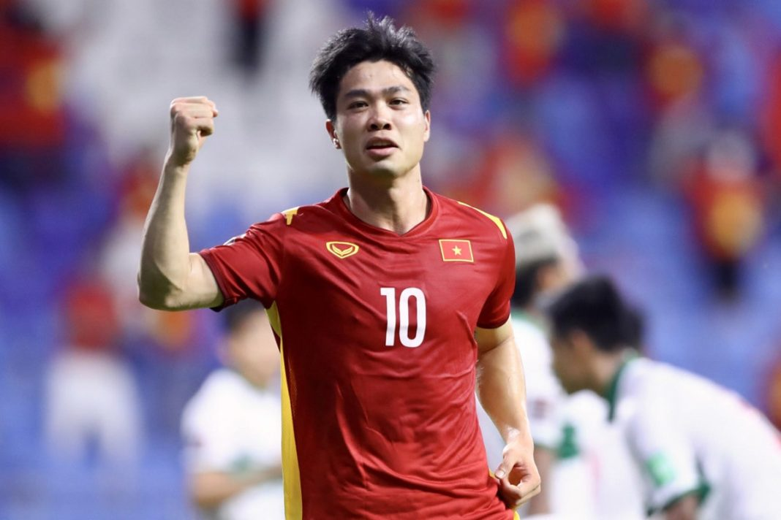
Quang Hải
Nguyễn Công Phượng
Đặng Văn Lâm

Slide 15
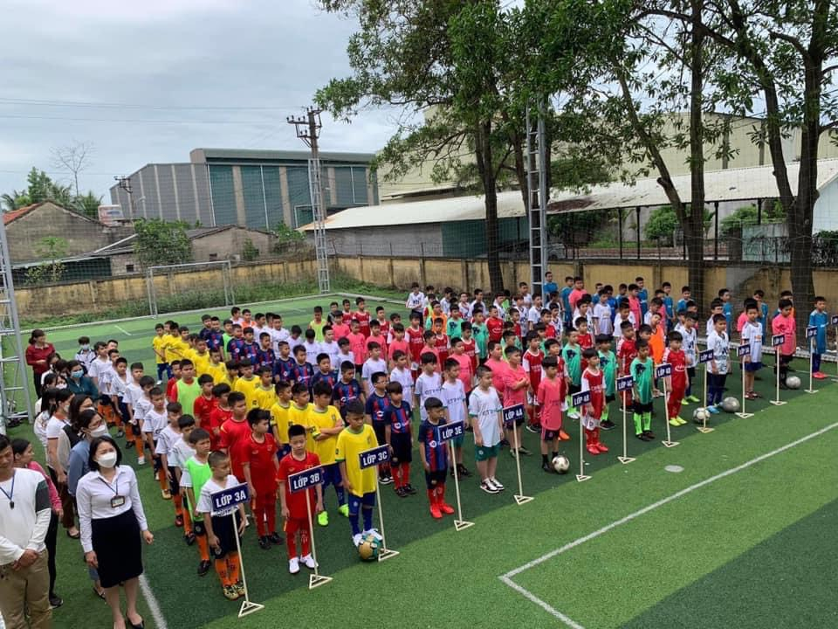
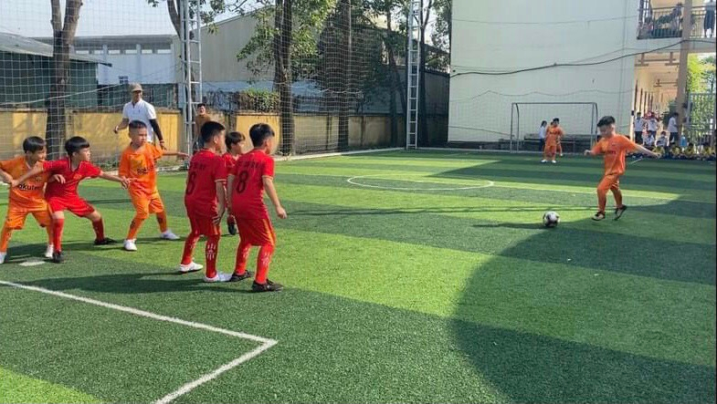
Các cầu thủ của trường tiểu học Quyết Thắng

Slide 16
Công nhân xây dựng
(Thợ xây)
Cầu thủ đá bóng

Slide 17
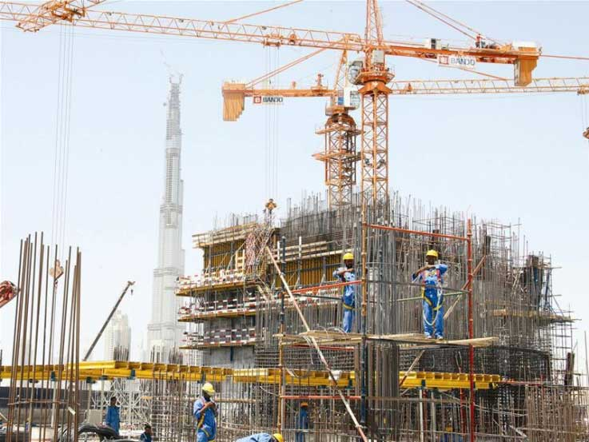
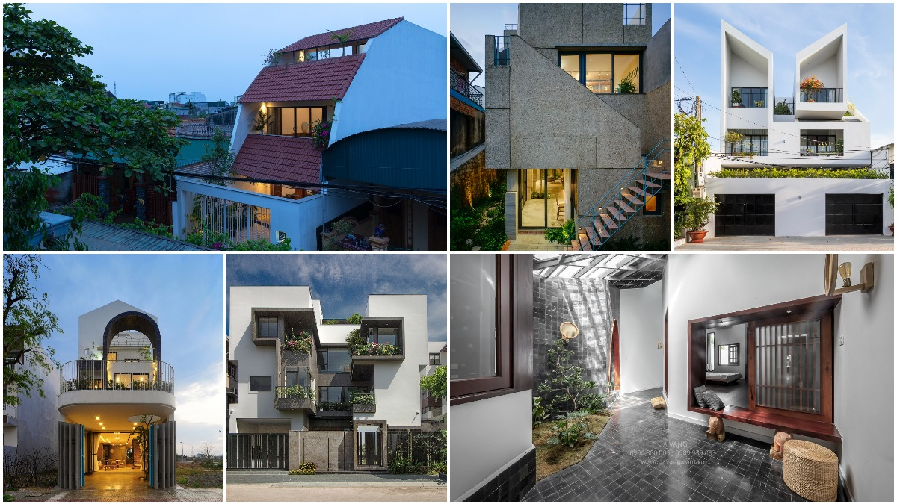
Những công trình xây dựng

Slide 18
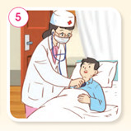
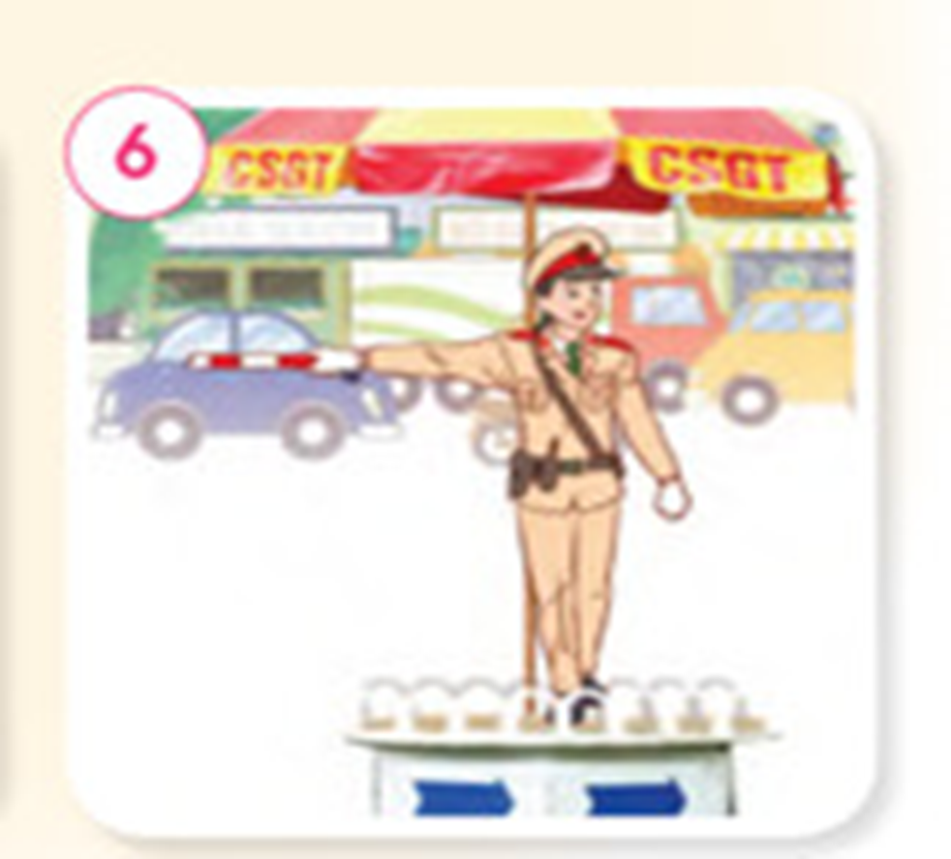
Cảnh sát giao thông
Bác sĩ

Slide 19
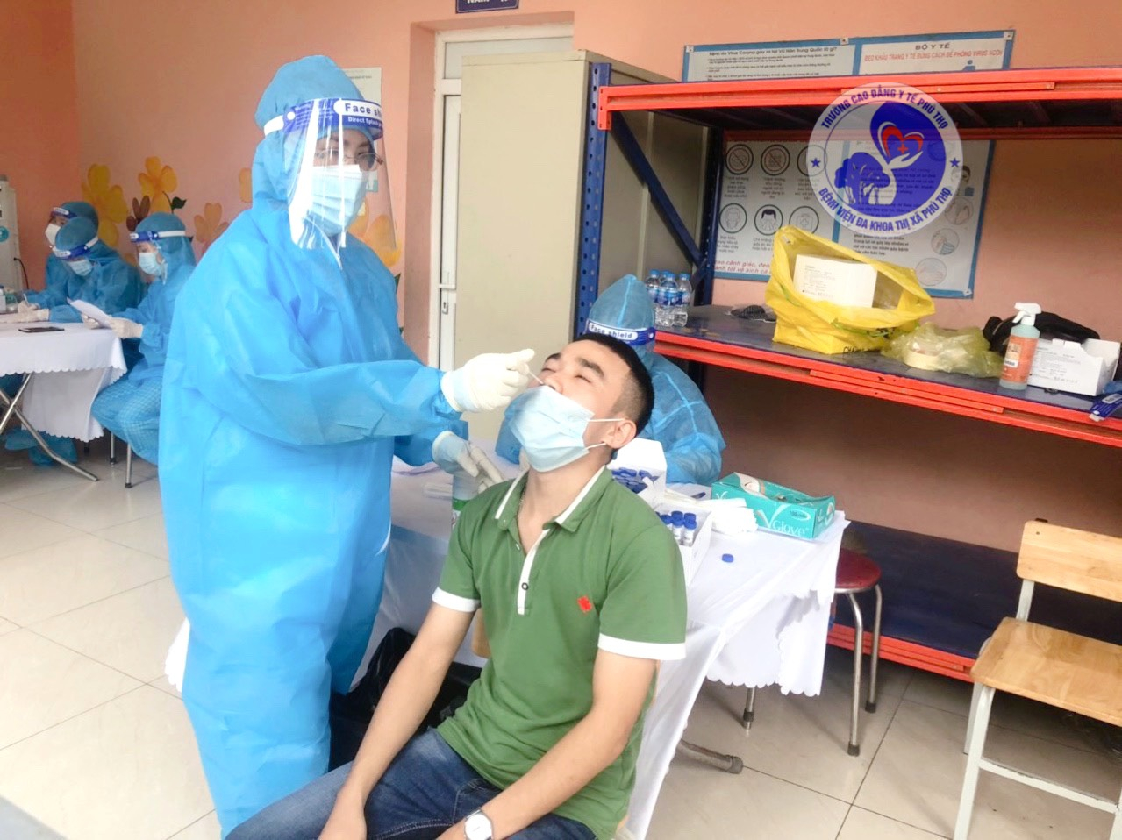
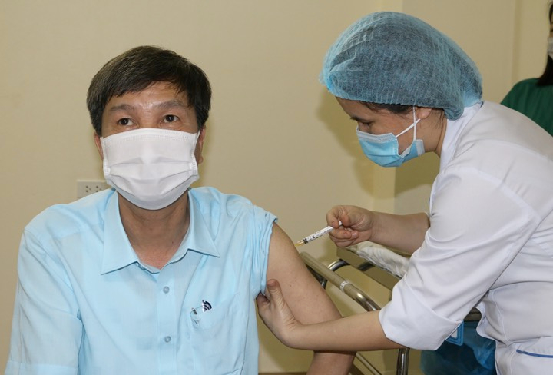
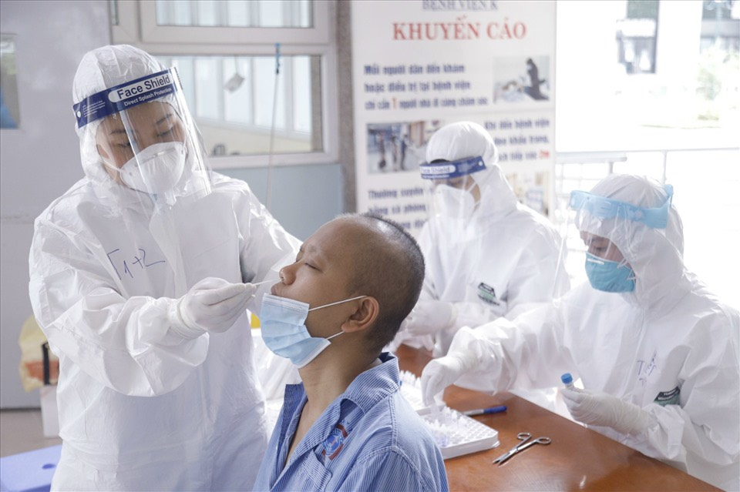

Slide 20
Cảnh sát giao thông
Bác sĩ

Slide 21
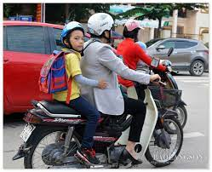
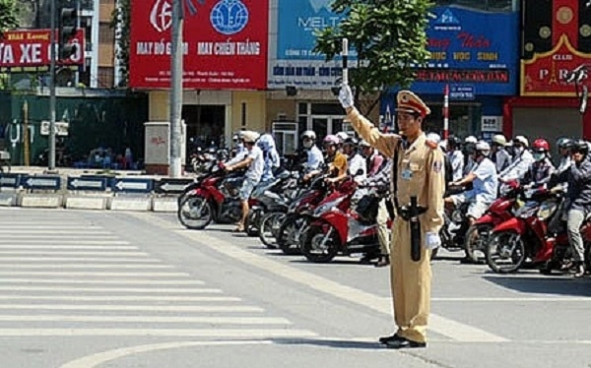
Chấp hành đúng luật giao thông

Slide 22
1.Hãy nói tên công việc, nghề nghiệp của những người trong các hình dưới đây.
Ca sĩ
Lái xe
Cầu thủ đá bóng
Công nhân xây dựng
Bác sĩ
Cảnh sát giao thông

Slide 23
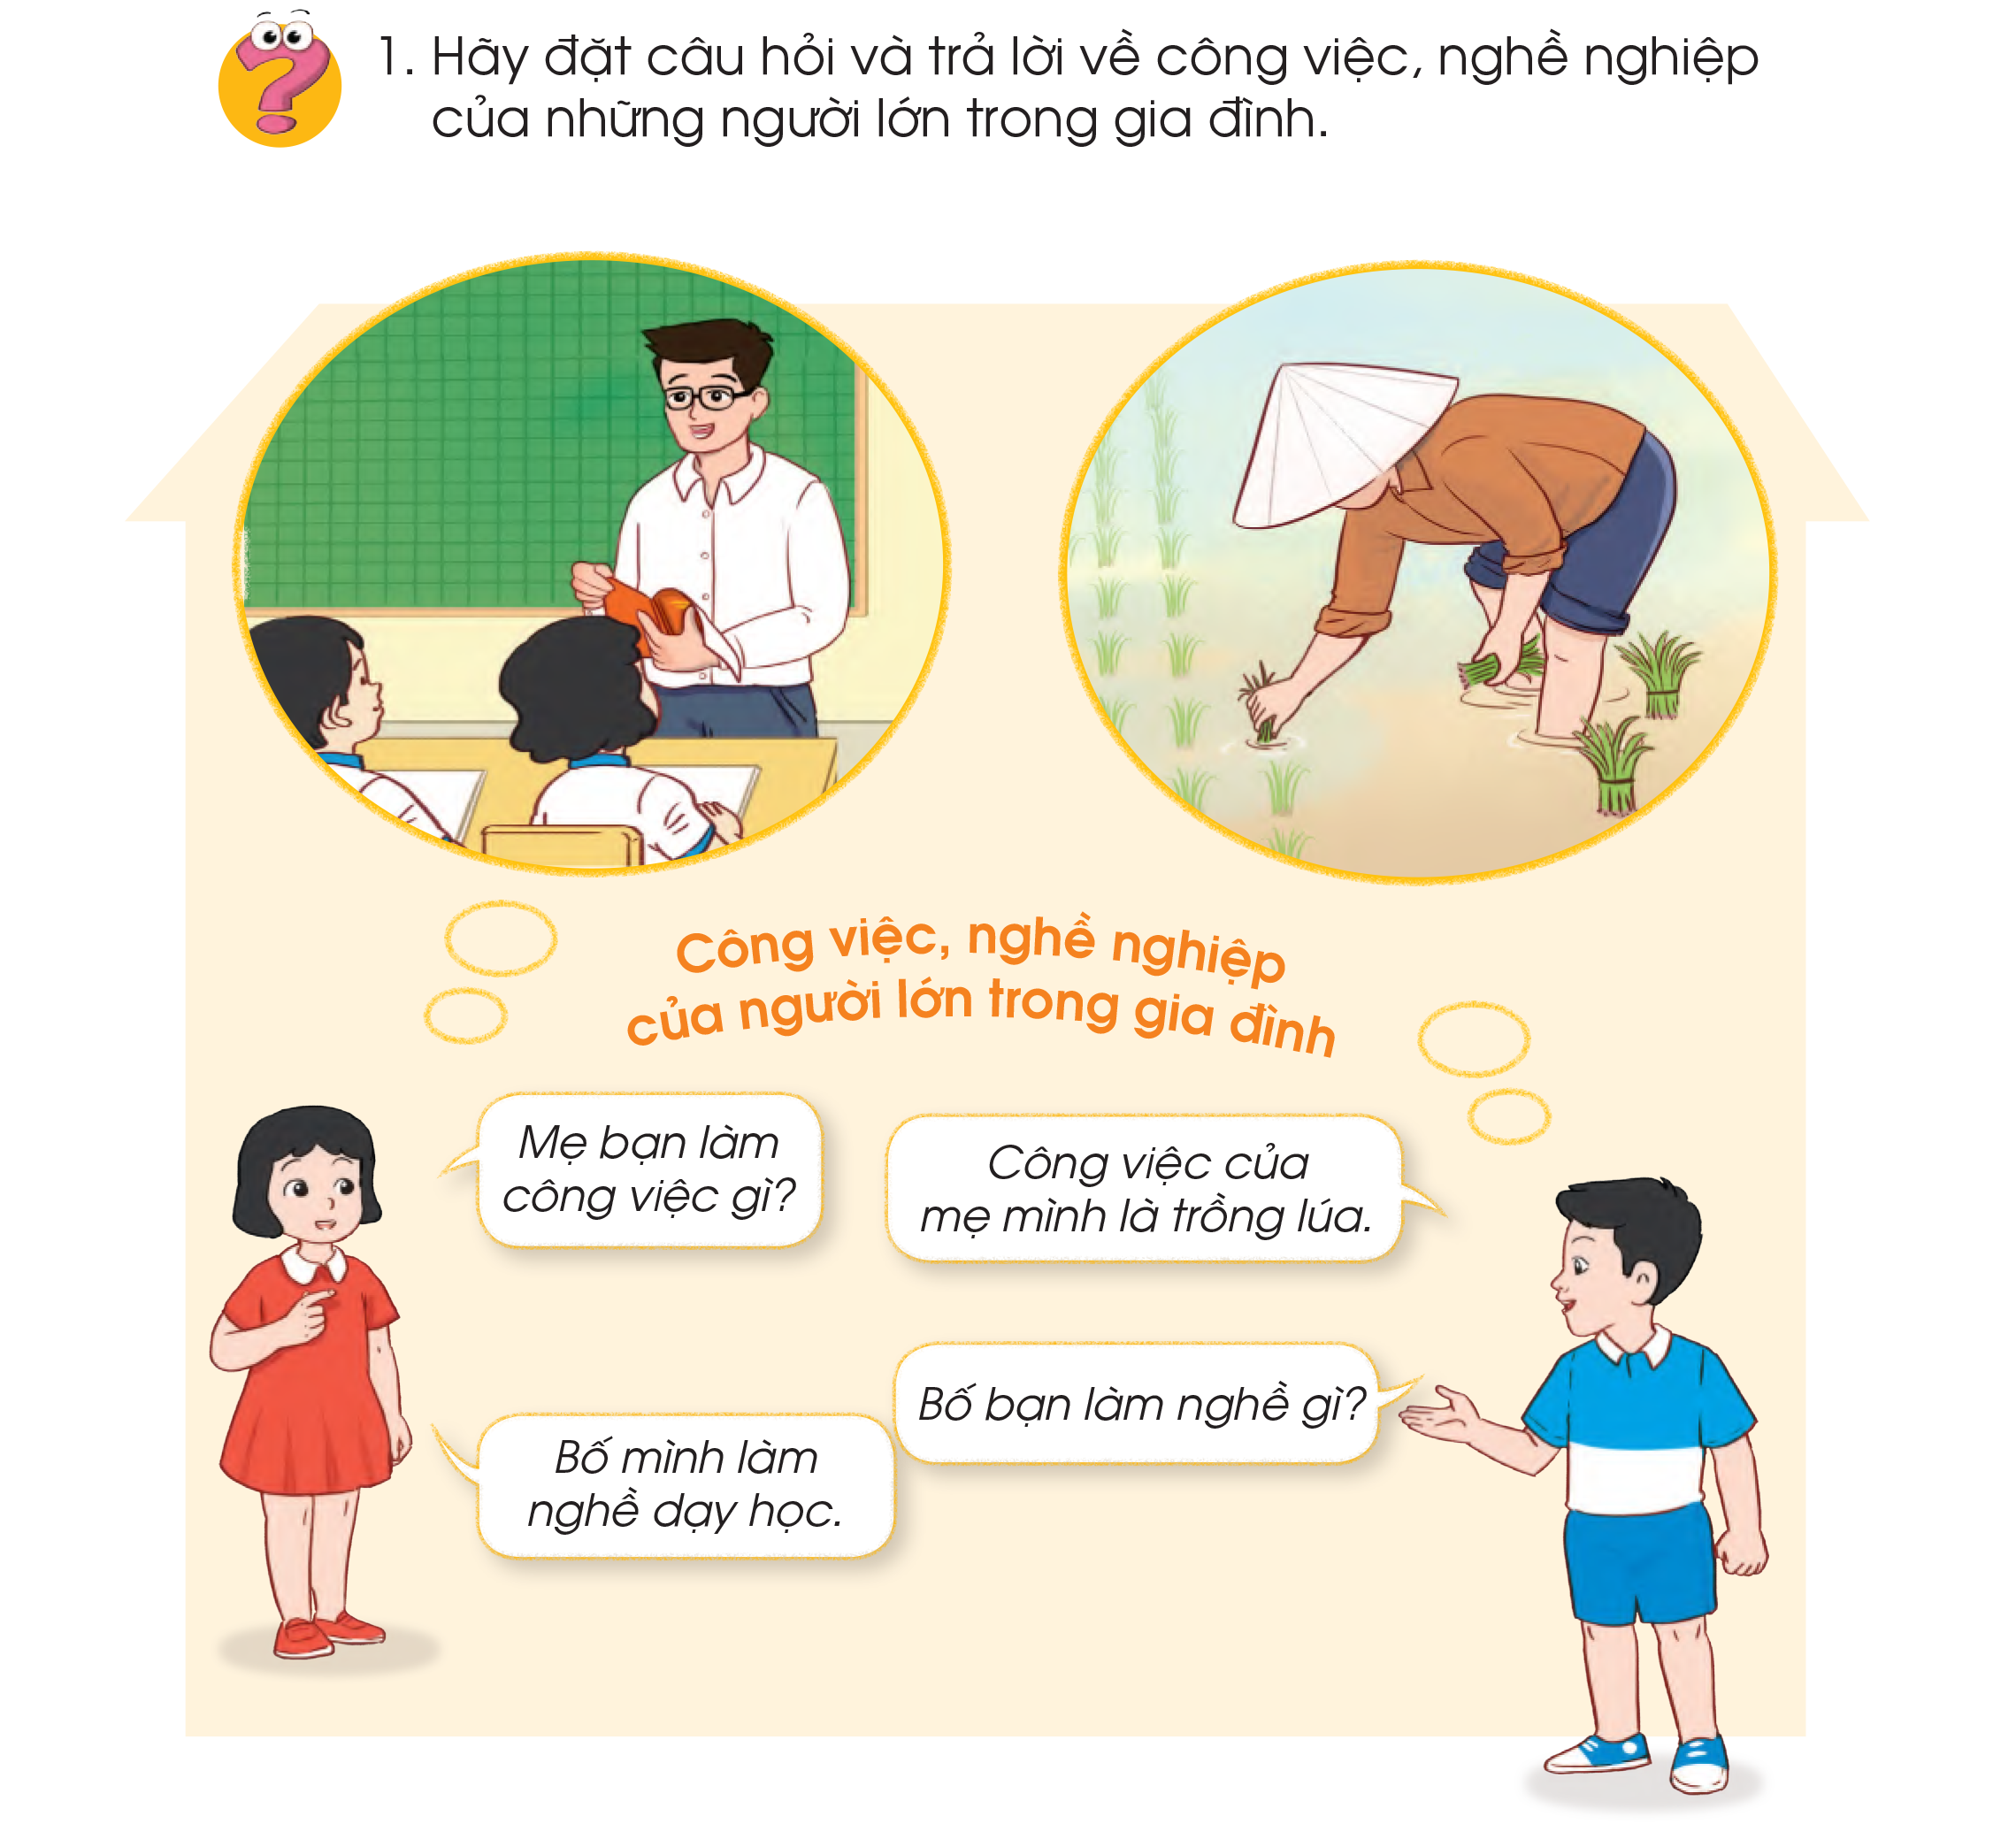
Hãy đặt câu hỏi và trả lời về công việc, nghề nghiệp của những người lớn trong gia đình?

Slide 24
2. Theo em những công việc, nghề nghiệp đó giúp ích gì cho gia đình và xã hội?

Slide 25
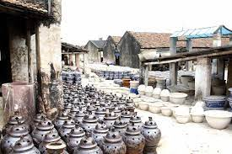
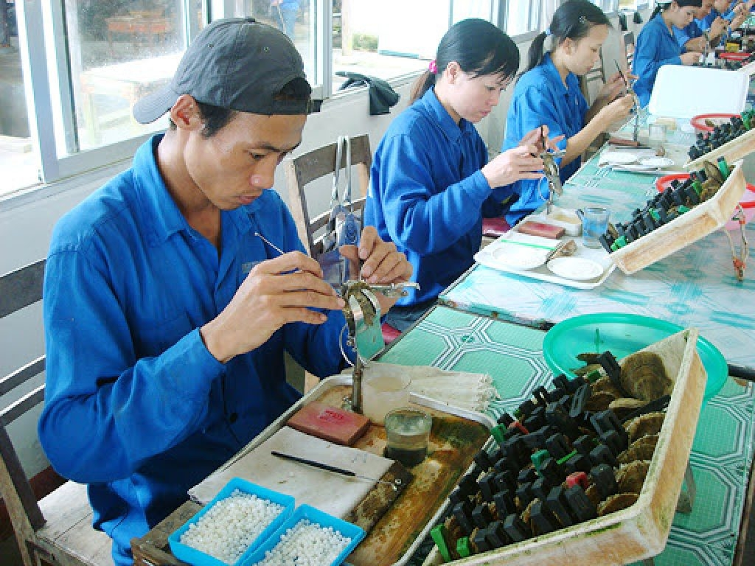
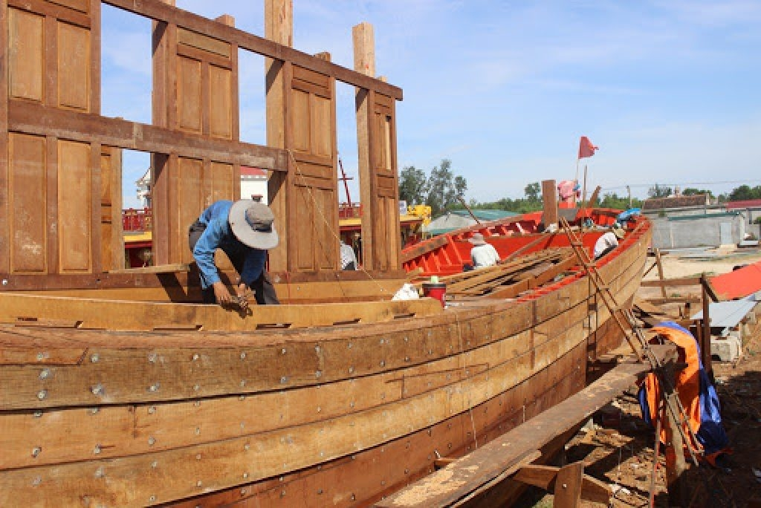
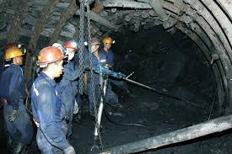
Nghề nghiệp của người dân địa phương
Nghề gốm sứ Đông Triều
Nghề nuối cấy ngọc trai ở Vân Đồn
Nghề đóng tàu
Nghề khai thác than ( Thợ mỏ)

Slide 26
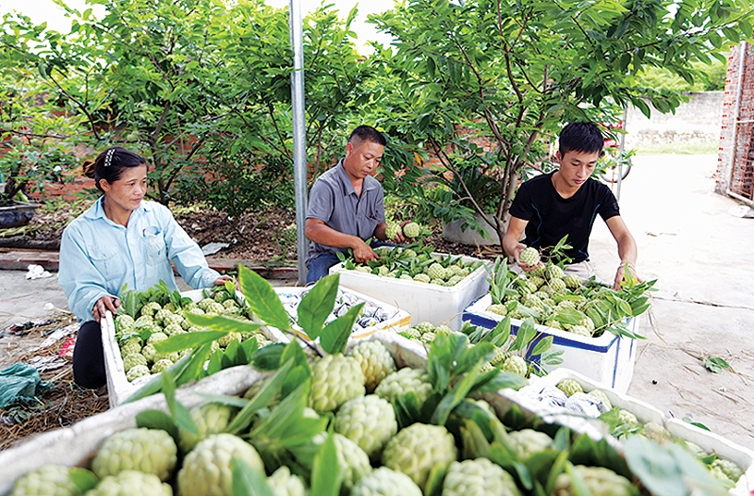
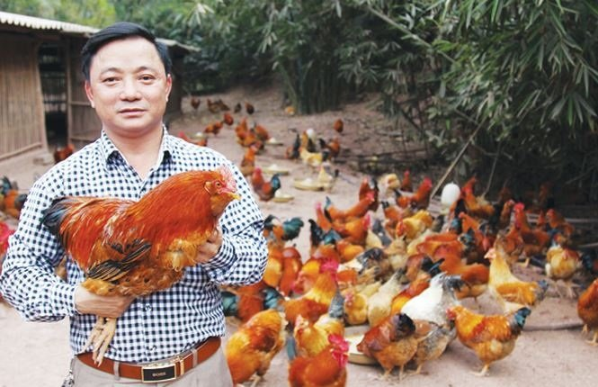
Nghề nghiệp của người dân địa phương
Nghề nuôi thủy hải sản
Nghề hướng dẫn viên du lịch
Nghề trồng na dai Đông Triều
Nghề chăn nuôi gà ở Tiên Yên

Slide 27
Lớn lên em thích làm nghề gì? Vì sao?
?

Slide 28
TRÒ CHƠI : “Chiếc nón kì diệu”
Đức Dũng
Hỷ Diệp
Hoàng Diệp
Hương Giang
Tiến Đạt
Bùi Hân
Phương Chi B
Trần Hân
Phương Chi A
Duy Khánh
Thảo Chi
Ngân Khánh
Vân Chi
Đăng Khánh
Ánh Châu
Như Quỳnh
Quốc Bảo
Mai Thương
Thế Bảo
Thảo Vy
Hoàng Anh
Đoàn Bảo An
Duy Anh
Phạm Bảo An
Quỳnh Anh
Bùi Hà Anh
Đức Anh
Lan Anh
Bảo Anh

Slide 29
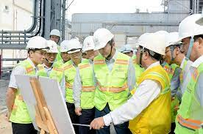
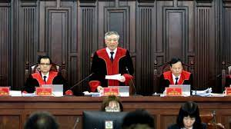
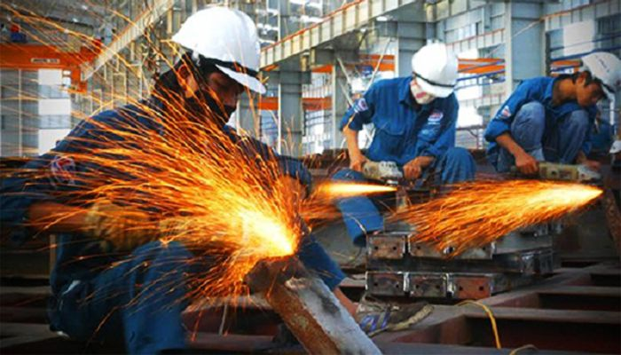
Lớn lên em thích làm nghề gì? Vì sao?
?

